Slide 1
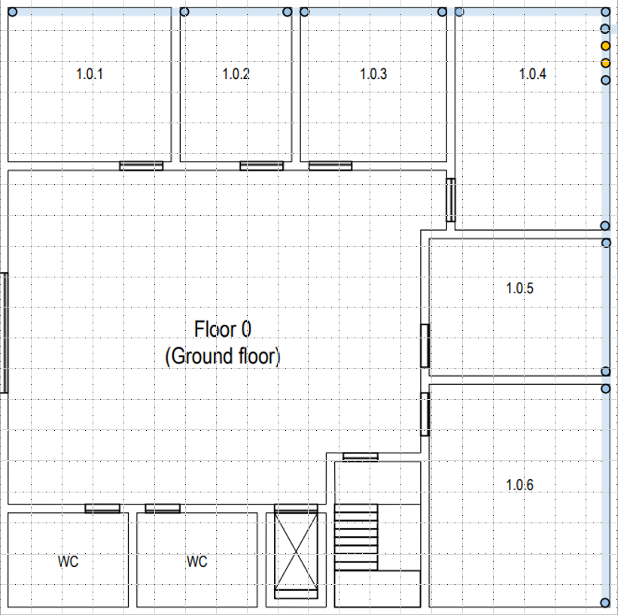
30m²
20m²
30m²
40m²
30m²
50m²
Notes:
Espaços atrás de portas são desvalorizadas
Depois de definida a sala de telecomunicações as tomadas podem desaparecer

Slide 2
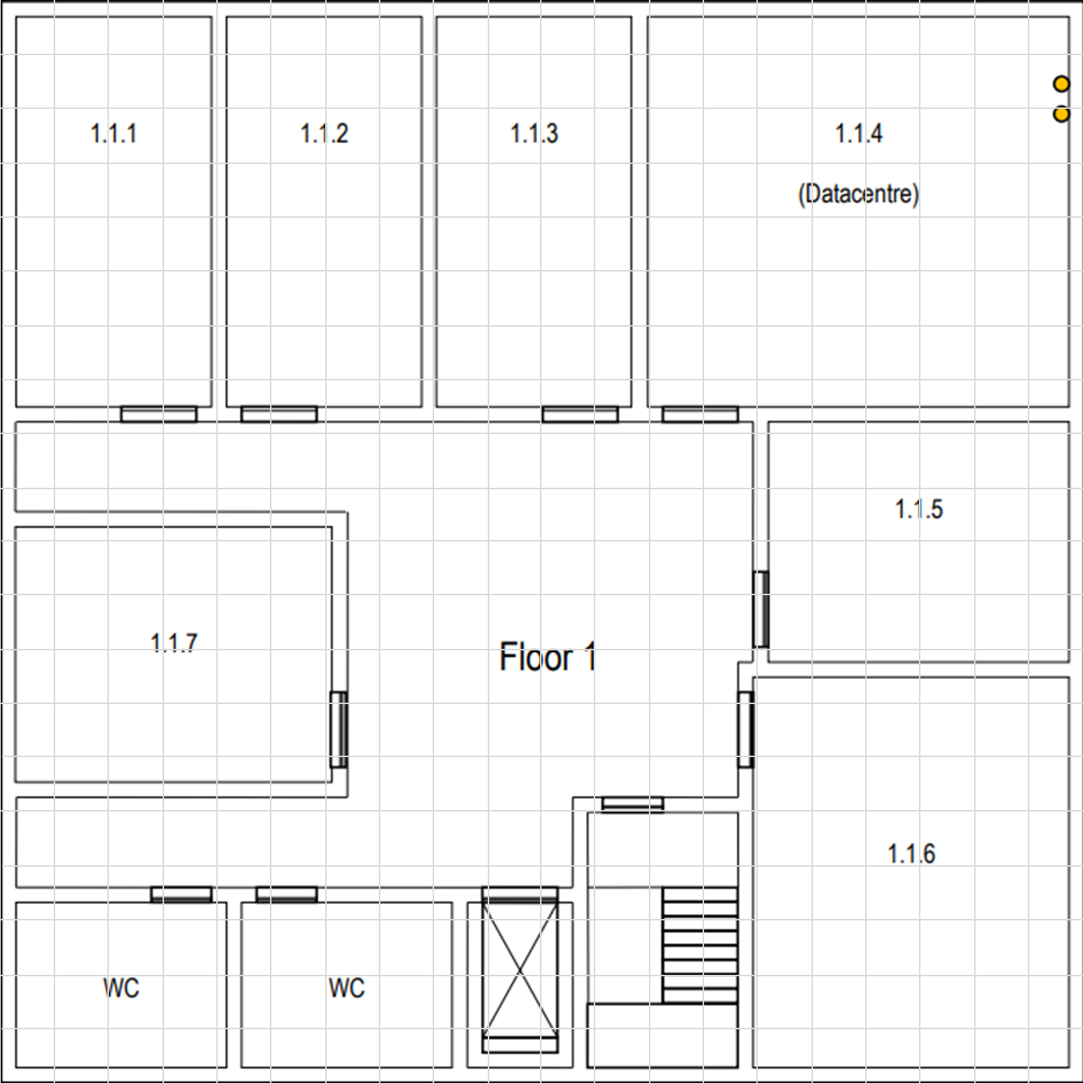
30m²
30m²
30m²
60m²
30m²
30m²
50m²

Slide 3

50m
20m
Notes:
Espaços atrás de portas são desvalorizadas
Depois de definida a sala de telecomunicações as tomadas podem desaparecer

Slide 4
Notes:
Espaços atrás de portas são desvalorizadas
Depois de definida a sala de telecomunicações as tomadas podem desaparecer

